Slide 1

NATURAL STRAPS S.R.L

Slide 2

CHI SIAMO
La Natural Straps S.R.L è un’azienda nata nel 2018, che si occupa di produzione di cinturini per orologi, cinture e bracciali realizzati interamente in materiali naturali, ecosostenibili e riciclati.
NATURAL
STRAPS

Slide 3
DI COSA CI OCCUPIAMO
La nostra azienda si occupa di progettazione e produzione. Grazie a queste due attività collegate possiamo offrire al cliente una linea interamente progettata da designer altamente qualificati, inoltre offre la possibilita’ di realizzare un prodotto interamente personalizzato secondo il gusto del cliente. L’azienda si rivolge ad una clientela universale che ha come ideali il rispetto della natura, l’ecosostenibilità e la riqualificazione del territorio nel quale produciamo i nostri.

Slide 4
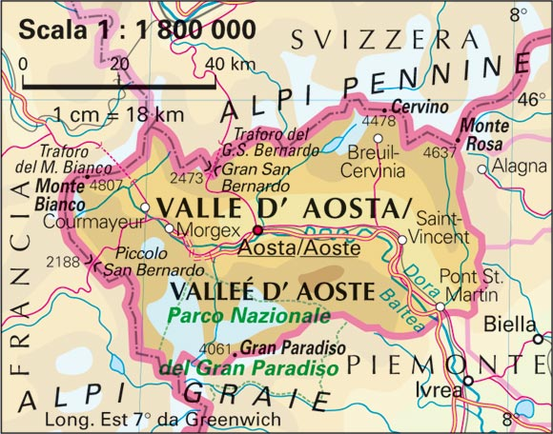
Dove siamo
Ci troviamo in Valle d’Aosta, precisamente nella citta’ di Point-Saint-Martin, citta’ di confine con il Piemonte e facilmente raggiungebile tramite l’autostrada A5. Presso la nostra azienda è presente uno showroom nel quale i clienti potranno scegliere i nostri prodotti guidati da personale esperto e cordiale. Inoltre è possibile acquistare anche più agevolmente dal sito web.
NOI SIAMO QUI

Slide 5
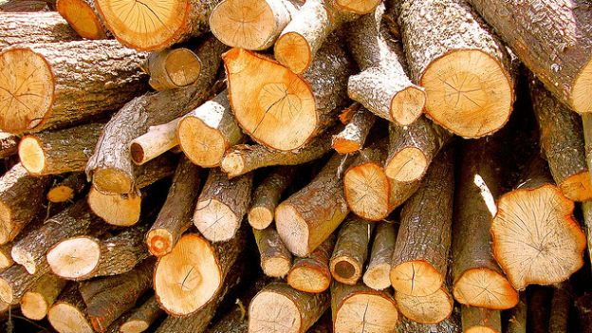
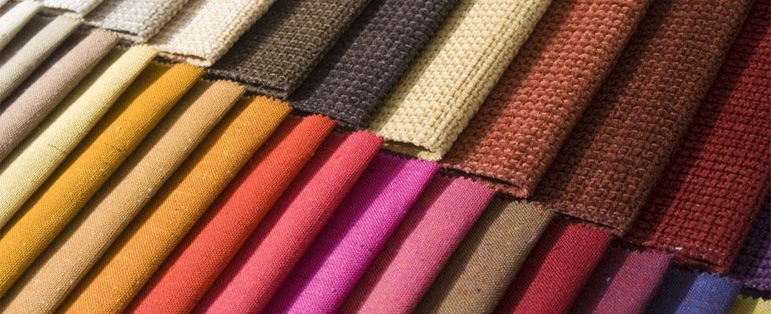
i nostri materiali
REPERIAMO I MATERIALI DA AZIENDE DEL LUOGO CHE CI FORNISCONO LA MATERIA PRIMA DI ALTA QUALITA’: LEGNO, TESSUTI E FIBRE NATURALI.

Slide 6
I RISCHI PURI
ESSENDO L’AZIENDA SITA IN UNA ZONA MONTANA, IL RISCHIO DI NEVICATE COPIOSE CHE IMPEDISCANO IL REGOLARE RIFORNIMENTO DI MATERIALI E IL RAGGIUNGIMENTO DEL SITO E’ ELEVATO. PER QUESTO CI SIAMO PREVENTIVAMENTE MUNITI DI UNO SPALANEVE DI ULTIMA GENERAZIONE.
LE CONDIZIONI ATMOSFERICHE POTREBBERO INTACCARE IRREPARABILMENTE I NOSTRI PRODOTTI IN LEGNO, PER QUESTO CI AVVALIAMO DI MACCHINARI CHE GARANTISCONO LIVELLI OTTIMALI DI UMIDITA’ E DI TEMPERATURA.
PREVENENDO COSI ANCHE LA PROLIFERAZIONE DI TARLI CHE DISTRUGGEREBBERO IL LEGNAME.

Slide 7
RISCHI D’IMPRESA
COME RISCHI D’IMPRESA ABBIAMO EVIDENZIATO IL RISCHIO DI INADEMPIENZE E RITARDI NELLE CONSEGNE DA ACQUISTI SUL WEB, SOPRATTUTTO ALL’ESTERO, PERCHE’ CI AFFIDIAMO AD UNA SOLA AZIENDA DI TRASPORTI. INOLTRE LA NOTEVOLE DISTANZA DA AEROPORTI O GRANDI CENTRI LOGISTICA NON FACILITA LE CONSEGNE. PER QUESTO ABBIAMO DECISO DI SERVIRCI ANCHE DELLA LINEA FERROVIARIA, CHE PASSA ANCHE PER IL COMUNE DI POINT-SAINT-MARTIN. STIPULIAMO INOLTRE UN’ASSICURAZIONE SUL PRODOTTO PER IL RISCHIO DANNO DURANTE IL TRASPORTO.
UN ALTRO RISCHIO D’IMPRESA E’ RELATIVO ALLA REPERIBILITA’ DEL MATERIALE: I MOBILIFICI STESSI DAI QUALI CI RIFORNIAMO POTREBBERO UTILIZZARE GLI SCARTI PER RIDURRE GLI SPRECHI. PER QUESTO ABBIAMO GIA’ TROVATO ALTRE AZIENDE SUL TERRITORIO CHE POTREBBERO RIFORNIRCI.

Slide 8
LAVORO ESEGUITO DA:
STUDENTI DI 4G
DELL’ISTITUTO DI ISTRUZIONE SUPERIORE STATALE « FABIO BESTA »

